Slide 1
Das Theater

Slide 2
Bildet den Assoziogramm
Das Theater
Die Operette

Slide 3
Was fällt aus der logischen Reihe aus?
Das Ballett, das Drama, die Komödie, der Dirigent, die Operette, das Theaterstück
Die Bühne, die Loge, der Balkon, die Reihe, der Dramatiker, der Gang
Der Regisseur, der Leiter, der Musikant, der Dirigent, die Kasse, die Kassiererin
Das Kostüm, die Perücke, der Vorhang, die Maske, das Kleid
Die Theateraufführungen
Die Theaterkleidung
Die Theaterräume
Die Theaterberufe

Slide 4
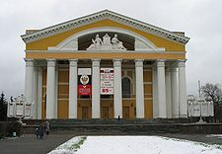
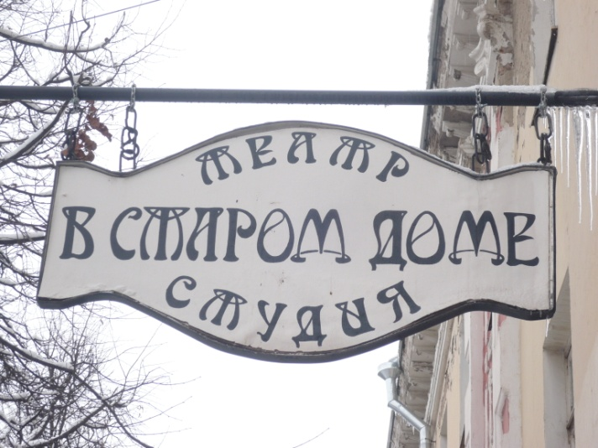
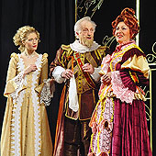
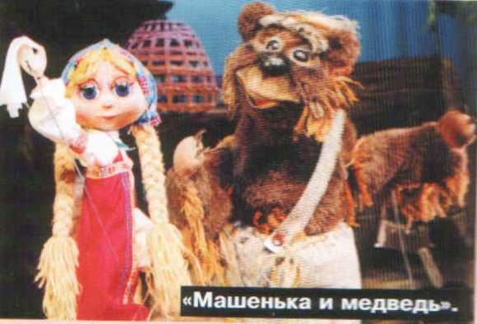
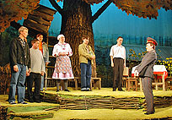
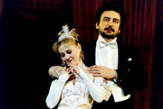
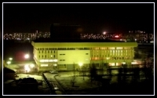
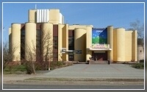

Slide 5
Das marische Dramatheater

Slide 6
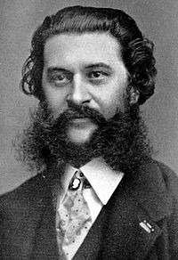
Johann Strauss (1825–1899)

Slide 7
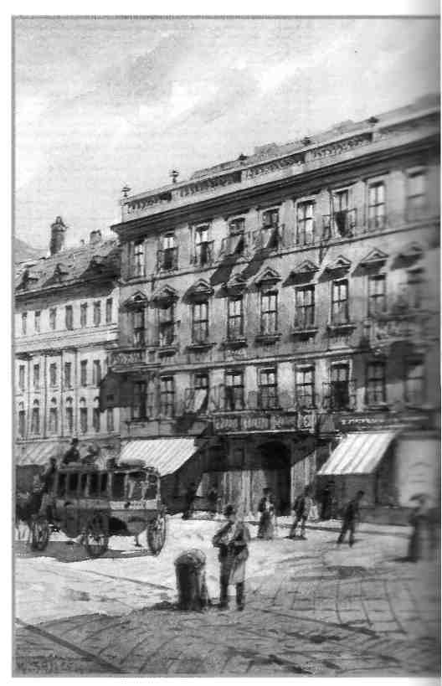
Wann und wo wurde Strauss geboren ?
1. am 25. Oktober 1825
in Wien.
2. am 5. Dezember 1845
in Dresden.
3. am 25. Oktober 1823
in Berlin.

Slide 8
Wann und wo wurde Strauss geboren ?
1. am 25. Oktober 1825
in Wien.
2. am 5. Dezember 1845
in Dresden.
3. am 25. Oktober 1823
in Berlin.

Slide 9
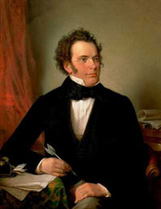
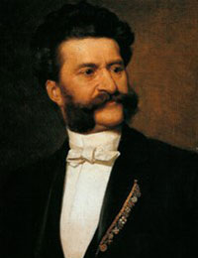
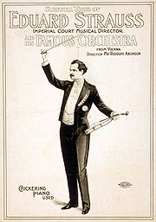
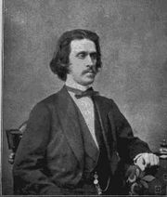
Wer gehört zur musikalischen Dynastie Strauss?
Der Vater und die Mutter
Der Vater und drei Söhne
Der Vater und ein Sohn

Slide 10
Wer gehört zur musikalischen Dynastie Strauss?
Der Vater und die Mutter
Der Vater und drei Söhne
Der Vater und ein Sohn

Slide 11
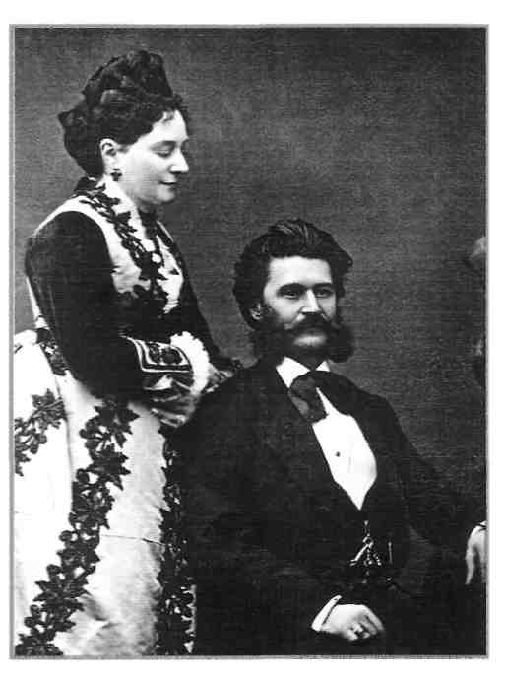
Was war sein Vater?
Regisseur
Komponist
Sänger

Slide 12
Was war sein Vater?
Regisseur
Komponist
Sänger

Slide 13
Wo und wann gab Strauss sein erstes Konzert?
Im Theater,im Jahre 1840
Im Casino, im Jahre 1844
Auf der Strasse, im Jahre 1850

Slide 14
Wo und wann gab Strauss sein erstes Konzert?
Im Theater,im Jahre 1840
Im Casino, im Jahre 1844
Auf der Strasse, im Jahre 1850

Slide 15
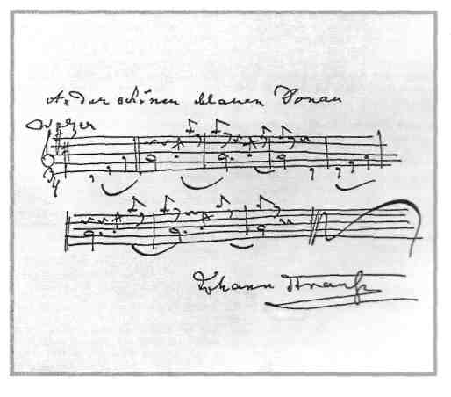
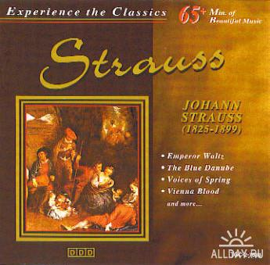
Wie viel Walzer schuf Strauss?
168
202
68

Slide 16
Wie viel Walzer schuf Strauss?
168
202
68

Slide 17
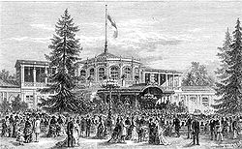
In welcher Stadt Russlands gab Strauss Konzerte?
In Moskau
In Pawlowsk
In Nowgorod

Slide 18
In welcher Stadt Russlands gab Strauss Konzerte?
In Moskau
In Pawlowsk
In Nowgorod

Slide 19
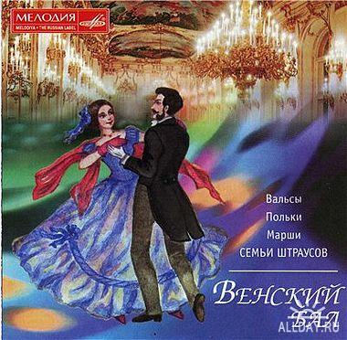
Wie heisst sein berühmter Walzer, der nicht offizielle Hymne Wiens war?
An der schönen blauen Donau (1867)
Geschichten aus dem Wiener Wald (1868)
Wiener Wald (1873)

Slide 20
Wie heisst sein berühmter Walzer, der nicht offizielle Hymne Wiens war?
An der schönen blauen Donau (1867)
Geschichten aus dem Wiener Wald (1868)
Wiener Wald (1873)

Slide 21
Wie heisst seine erste Operette?
Indigo und 40 Räuber
Fledermaus
Der Zigeunerbaron

Slide 22
Wie heisst seine erste Operette?
Indigo und 40 Räuber
Fledermaus
Der Zigeunerbaron

Slide 23
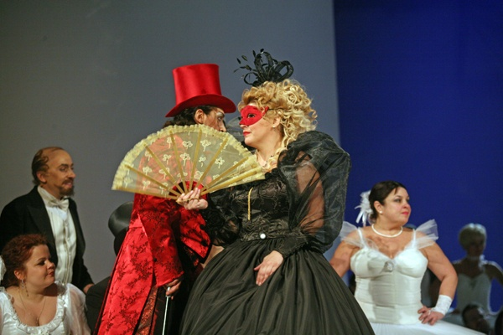
Wann fand Premiere der "Fledermaus“ statt?
1870
1880
1874

Slide 24
Wann fand Premiere der "Fledermaus“ statt?
1870
1880
1874

Slide 25
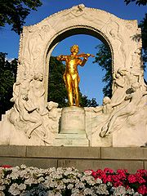
Wo befindet sich ein Strauss – Denkmal?
In Salzburg
In Wien
In Berlin

Slide 26
Wo befindet sich ein Strauss – Denkmal?
In Salzburg
In Wien
In Berlin

Slide 27
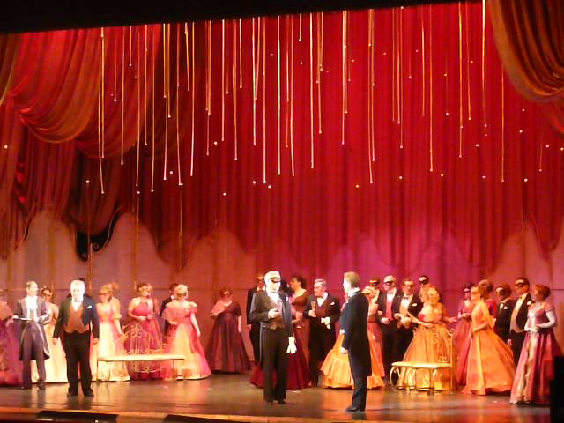
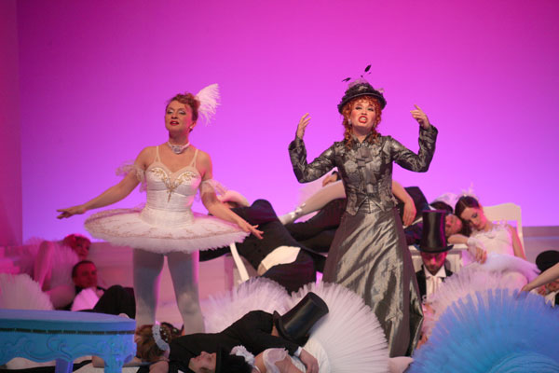
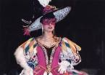
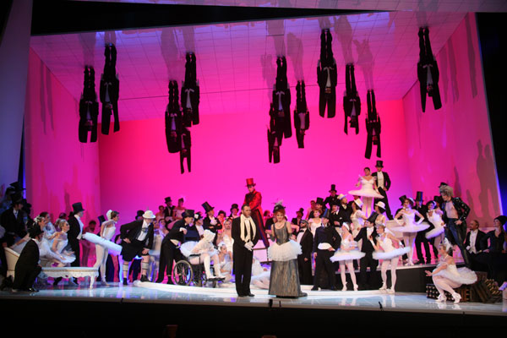
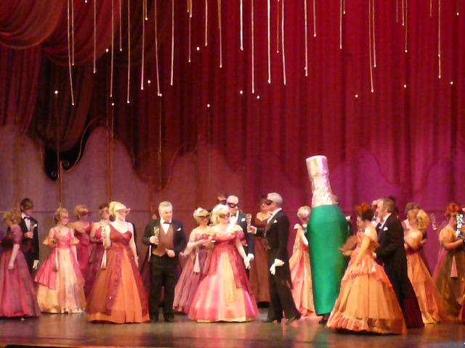
Die Fledermaus

Slide 28
Die Musik von Strauss
leicht märchenhaft
mächtich übermütig
tänzerisch schön
ruhig lebhaft
traurig emotional
gespannt ernst
heiter rührend

Slide 29
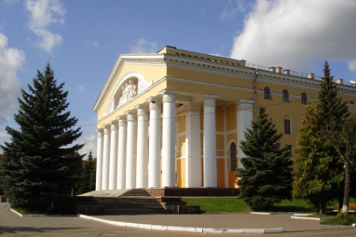
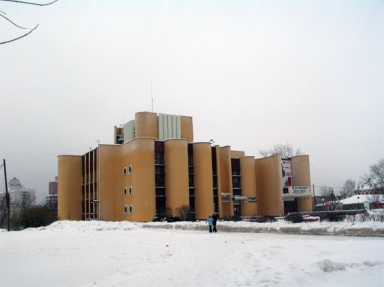
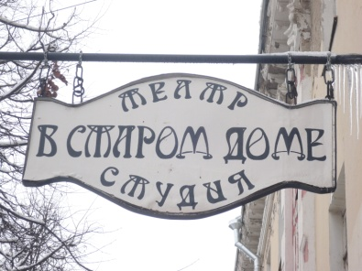
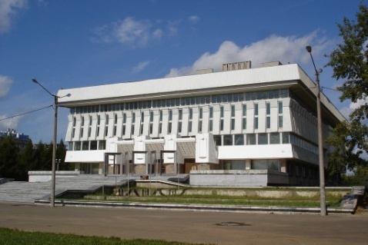
Die Rolle des Theaters

